Slide 1



ფსიქიატრიულ სტაციონარში მკურნალობის სტანდარტი
ნინო ოკრიბელაშვილი
თბილისის სახელმწიფო უნივერსიტეტი
შპს “ფსიქიკური ჯანმრთელობის და ნარკომანიის პრევენციის ცენტრი”
ფსიქიკური ჯანდაცვის სერვისების ხარისხის გაუმჯობესების ხელშეწყობა
7-8 ივნისი, 2018; თბილისი

Slide 2
ფსიქიატრიული ჰოსპიტალური სამსახური
წარმოადგენს მესამეული ჯანდაცვის რგოლს
ემსახურება ფსიქიკური აშლილობის მქონე პირებს, რომლებსაც სპეციალიზირებული სტაციონარული დახმარება ესაჭიროებათ.
სერვისში მომსახურება ხორციელდება ბიო-ფსიქო-სოციალური მოდელისა და მულტიდისციპლინური მიდგომის პრინციპებით.

Slide 3
პროტოკოლის მიზანი
ფსიქიკური აშლილობების მქონე პირთა სტაციონარული მკურნალობის სტანდარტიზაცია
შედეგი: სტაციონარული სერვისით მოსარგებლე ფსიქიკური აშლილობების მქონე პირთა მკურნალობის ხარისხის გაუმჯობესება

Slide 4
პროტოკოლით მოცული კლინიკური მდგომარეობები და ჩარევები
კოდი ICD 10-ის V თავში (ფსიქიატრია) მითითებული დიაგნოზების ჩამონათვალი
თავსებადი ფსიქიკური ჯანმრთელობის პროგრამის სტაციონარული მომსახურების კომპონენტით განსაზღვრულმდგომარეობებთან

Slide 5

პროტოკოლის შემუშავების მეთოდოლოგია
Royal College of Psychiatrists: Standards for Inpatient Mental Health Services
Editors: Jen Perry, Lucy Palmer, Peter Thompson, Adrian Worrall, Jane Chittenden, Matt Bonnamy; Publication Code: CCQI200; 2014 https://www.rcpsych.ac.uk/pdf/RCPsych_Standards_In_2016.pdf

Slide 6
პროტოკოლის შემუშავების მეთოდოლოგია
განსხვავებული მოსაზრების მოძიების მიზნით, მუშაობის პროცესში ასევე გამოყენებულია სხვა ანალოგიური დოკუმენტები
WHO quality rights tool kit: assessing and improving quality and human rights in mental health and social care facilities.
Mental health policy, plans and programmes (2005) WHO mental health policy and service guidance package
Standards for Mental Health Services in Nova Scotia - Mental Health Inpatient Services Standards, 2013
Accreditation Workbook for Mental Health Services (2014) Australian Commission on Safety and Quality in Health Care
ასევე - ქართული კანონმდებლობა და კანონქვემდებარე აქტები
საქართველოს კანონი „ფსიქიატრიული დახმარების შესახებ“, 2006წ.
საქართველოს კანონი „პაციენტის უფლებების შესახებ“, 2000წ
საქართველოს შრომის, ჯანმრთელობისა და სოციალური დაცვის მინისტრის ბრძანებები
„ფსიქიატრიულ სტაციონარში მოთავსების წესის დამტკიცების შესახებ“ -
„არანებაყოფლობითი ფსიქიატრიული დახმარების მიზნით პირის სტაციონარში მოთავსების შესახებ სასამართლოსთვის მიმართვის ფორმის დამტკიცების თაობაზე”
“მოთავსების შესახებ ფსიქიატრიული დაწესებულების ადმინისტრაციის მიმართვის ფორმის დამტკიცების თაობაზე“№90/ნ 20/03/2007
„ფსიქიკური აშლილობის მქონე პაციენტისათვის ფიზიკური შეზღუდვის მეთოდების გამოყენების წესისა და პროცედურების შესახებ ინსტრუქციის დამტკიცების თაობაზე”
„სამედიცინო დაწესებულებებში სტაციონარული სამედიცინო დოკუმენტაციის წარმოების წესის დამტკიცების შესახებ“

Slide 7
ვისთვის არის პროტოკოლი განკუთვნილი?
პროტოკოლი განკუთვნილია:
ა. ფსიქიატრიული ჰოსპიტალური სერვისის მიმწოდებელი სამედიცინო დაწესებულების პერსონალისთვის (ფსიქიკური ჯანმრთელობის სპეციალისტები, მენეჯერები, ადმინისტრაცია და სხვ.);
ბ. ფსიქიკური ჯანდაცვის სერვისის მომხმარებლების და მათი მზრუნველებისთვის;
გ. სახელმწიფო ჯანდაცვის სამედიცინო პროგრამების შემუშავებას, განხორციელებასა და კონტროლზე პასუხისმგებელი სტრუქტურების სპეციალისტებისთვის.
პროტოკოლის გამოიყენების საჭიროება დგება ფსიქიატრიული ჰოსპიტალური სერვისის მიმწოდებელ სამედიცინო დაწესებულებაში პაციენტის ჰოსპიტალიზაციის მომენტიდან.

Slide 8
ტერმინი “ფსიქიატრიული სტაციონარი” გულისხმობს:
ფსიქიატრიული ჰოსპიტალური სერვისის მიმწოდებელ სამედიცინო დაწესებულებას
მრავალპროფილურ საავადმყოფოებში ინტეგრირებულ მონოპროფილურ ფსიქიატრიულ განყოფილებას
აკმაყოფილებს ფუნქციონირების სპეციფიკურ პირობებს და დაკომპლექტებულია სათანადო კვალიფიკაციის ადამიანური რესურსით, რაც დასტურდება არსებული კანონმდებლობის შესაბამისად გაცემული სამედიცინო საქმიანობის ლიცენზიით.

Slide 9
ფსიქიატრიული სტაციონარული დახმარება ითვალისწინებს ფსიქიკური აშლილობის მქონე პირების მომსახურებას, რომლებსაც ფსიქიკური მდგომარეობის გამო გაუარესებული აქვთ თვით-კონტროლის უნარი, რაც ზრდის რისკს და თერაპიული ზრუნვისა და მკურნალობის უზრუნველყოფა შეუძლებელია ნაკლები ინტენსივობის სერვისში
ფსიქიატრიული სტაციონარი შემდეგ ძირითად აქტივობებს ახორციელებს:
გადაუდებელი ფსიქიატრიული დახმარების უზრუნველყოფა;
ფსიქიკური აშლილობების დროული და თვისებრივი დიაგნოზი;
ინდივიდუალური მკურნალობისა და რეაბილიტაციის პროგრამების შემუშავება და განხორციელება;
პაციენტების სოციალური საკითხების გადაწყვეტაში მონაწილეობა;
ინდივიდუალური მკურნალობისა და სარეაბილიტაციო პროგრამების განხორციელებაში პაციენტების ოჯახების ჩართვა;
ფსიქიატრიული დახმარების გაწევის პროცესში პაციენტების, სამედიცინო და სხვა პროფესიონალებთან ურთიერთობის მართვა; მზრუნველობის საკითხებზე გადაწყვეტილების მიღებაში მონაწილეობა;
ფსიქიკური აშლილობის მქონე პირთა უფლებებისა და კანონიერი ინტერესების განხორციელების შესახებ კონსულტაციებში მონაწილეობა;
რეფერალი სათემო და სხვა ტიპის სერვისებში

Slide 10
ზოგადად, ფსიქიატრიულ სტაციონარში მკურნალობის სტანდარტები უნდა იყოს გაზომვადი, ხოლო მიზნები, კრიტერიუმები და / ან საზღვრები - დადგენილი.
სტანდარტი უნდა ასახავდეს შემდეგ მოთხოვნებს
პაციენტზე/მის ოჯახზე ორიენტირებული ფილოსოფიის მტკიცებულება
სერვისის მიმწოდებლის პაციენტისადმი კეთილგანწყობლი ფიზიკური გარემო
პაციენტზე ზრუნვის უზრუნველყოფა მულტიდისციპლინური გუნდებით
გარემო მინიმალური შეზღუდვითა და პატივისცემით
განსხვავებული კულტურის და სოციალურად დაუცველი (მოწყვლადი) მოსახლეობის განსაკუთრებული საჭიროებები
გაწერის დაგეგმვა სტაციონარში მიღების მომენტში
მკაფიო ანგარიშვალდებულება მომსახურების ეფექტურობისთვის
პაციენტების მოვლა-პატრონობის უწყვეტობის უზრუნველყოფა, როგორც ფსიქიკური ჯანმრთელობის სერვისებში, ისე სათემო პარტნიორ-სერვისებში
ჯანმრთელი ცხოვრების წესის ხელშეწყობა და რეაბილიტაციური მიდგომა და სხვა..

Slide 11
სტანდარტების კრიტერიუმები ჯგუფდება, როგორც ტიპი 1, 2 და/ან 3.
ტიპი 1: ძირითადი სტანდარტები.
პრაქტიკულად ეს სამართლებრივი მოთხოვნებია და მათი შეუსრულებლობა გამოიწვევს პაციენტის უსაფრთხოების, უფლებების ან ღირსების, ან / და კანონის დარღვევას. ეს სტანდარტები ასევე მოიცავს მზრუნველობის საფუძვლებს, მათ შორის, მტკიცებულებაზე დაფუძნებულ ზრუნვასა და მკურნალობას.
ტიპი 2: მოსალოდნელი სტანდარტები, რასაც ყველა მომსახურება/სერვისი უნდა აკმაყოფილებდეს.
ტიპი 3: სასურველი სტანდარტი, რომელსაც მაღალი ხარისხის მომსახურება/სერვისები უნდა აკმაყოფილებდეს.

Slide 12
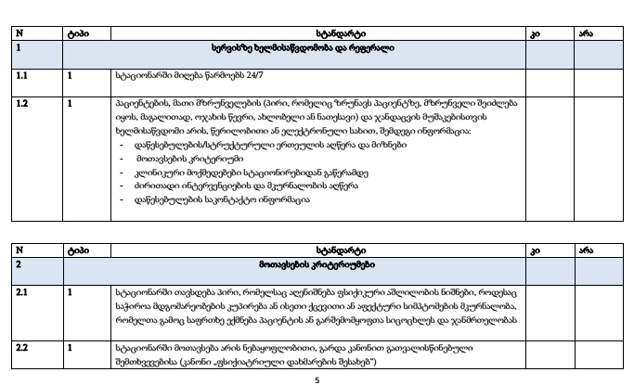
სტანდარტები მოცემულია ცხრილის სახით

Slide 13
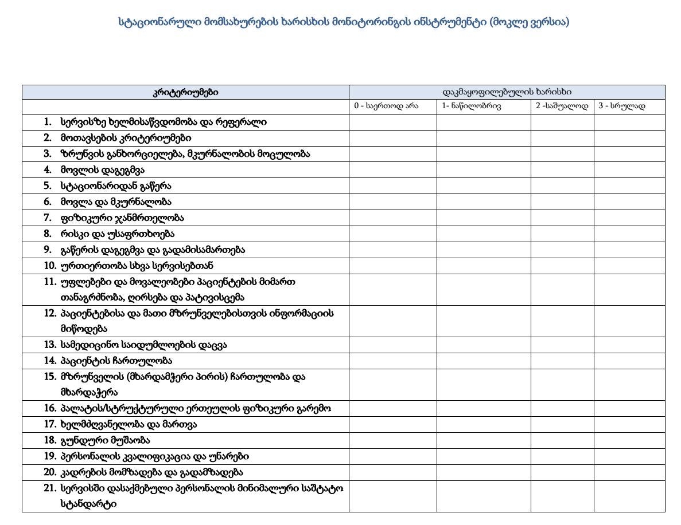

Slide 14
მოსალოდნელი შედეგები
უზრუნველყოფილია “კარგი ფსიქიკური ჯანდაცვა “
ფჯ სტაციონარის კომპლექსური სტანდარტების დანერგვა პაციენტს მაღალი ხარისხის მკურნალობის და მოვლის ხელმისაწვდომობის გარკვეულ გარანტიებს უქმნის
სტანდარტები იძლევა სტაციონარული სერვისების ხარისხის შეფასების საშუალებას
ფსიქიკური ჯანდაცვის სპეციალისტებმა მიიღეს პროფესიული საქმიანობის მკაფიო ჩარჩოები
პაციენტებს მეტი წარმოდგენა და უკუკავშირი ექნებათ ფსიქიკური ჯანმრთელობის სამსახურებზე, პაციენტის უფლებებსა და მკურნალობის/ზრუნვის მოსალოდნელ შედეგებზე.
Notes:
ფსიქიკური ჯანმრთელობის სტაციონარული სერვისების პირველი კომპლექსური სტანდარტების დანერგვა პაციენტს მაღალი ხარისხის მკურნალობითა და მოვლით უზრუნველყოფს, რაც მათ უფლებების პრიმატით განხორციელდება. პაციენტების დროული, მტკიცებულებებზე დაფუძნებული მკურნალობა, რომელიც უზრუნველყოფილი უნდა იყოს კომპეტენტური პერსონალით, კარგი ფსიქიკური ჯანდაცვის ფუნდამენტია.
სტანდარტები, ერთი მხრივ, პირველად იძლევა სტაციონარული სერვისების ხარისხის შეფასების საშუალებას, ხოლო მეორე მხრივ, ფსიქიკური ჯანდაცვის სპეციალისტებმა მიიღეს პროფესიული საქმიანობის მკაფიო ჩარჩოები, რომლის დაცვაც ეფექტური და ხარისხიანი მკურნალობის გარკვეული გარანტიაა. ამასთან, პაციენტებს მეტი წარმოდგენა და უკუკავშირი ექნებათ ფსიქიკური ჯანმრთელობის სამსახურებზე, პაციენტის უფლებებსა და მკურნალობის/ზრუნვის მოსალოდნელ შედეგებზე.

Slide 15
აუდიტის კრიტერიუმები
აუდიტის კრიტერიუმები (ინდიკატორები) შეეხება სამედიცინო მომსახურების სტრუქტურას, პროცესსა და გამოსავლებს.
აღნიშნული სტანდარტები მნიშვნელოვანია დაწესებულების საქმიანობის შეფასების პროცესში (მარეგულირებელი სტრუქტურების ან პროფესიული თემის მხრიდან) და სერვისებს თვითგაუმჯობესებაში ეხმარება
დაწესებულება/სტრუქტურული ერთეული ყოველწლიურად ავსებს თვითშეფასების კითხვარს.
თვითშეფასების კითხვარში პირველი ტიპის ანუ სამართლებრივი მოთხოვნების დაუკმაყოფილებლობა თუ იკვეთება, დაწესებულების მენეჯმენტი მნიშვნელოვან ცვლილებას საჭიროებს;
მეორე ტიპის არსებულ მოთხოვნებთან, სულ მცირე, 80% -ით შესაბამისობა - ზრუნვის გაუმჯობესების საჭიროებაზე მიუთითებს.

Slide 16
გმადლობთ!

